Slide 1


Modül Gizlilik ve Veri Koruma

Slide 2
Gündem:
1. Disklerin ve bölümlerin şifrelenmesi.
  Teorik temeller: çalışma prensibi, şifreleme algoritmaları.
  Programın kurulması (konfigürasyon, diskin tanımlanması, parametrelerin seçilmesi, anahtarların oluşturulması).
2. Kriptografi – giriş

Slide 3
Disklerin ve bölümlerin şifrelenmesi
VeraCrypt , Windows, Mac OSX ve Linux için ücretsiz bir açık kaynaklı disk şifreleme yazılımıdır.
VeraCrypt , IDRIX (https://www.idrix.fr) tarafından size sunulmaktadır ve TrueCrypt 7.1a'ya dayanmaktadır.

Slide 4
Disklerin ve bölümlerin şifrelenmesi
VeraCrypt'in ana özellikleri:
  Bir dosya içinde sanal bir şifreli disk oluşturur ve onu gerçek bir disk olarak bağlar.
  USB flash sürücü veya sabit sürücü gibi tüm bölümü veya depolama aygıtını şifreler.

Slide 5
Disklerin ve bölümlerin şifrelenmesi
VeraCrypt'in ana özellikleri:
  Windows'un yüklü olduğu bir bölümü veya sürücüyü şifreler (önyükleme öncesi kimlik doğrulama).
  Şifreleme otomatiktir, gerçek zamanlıdır (anında) ve şeffaf.
  Paralelleştirme ve ardışık düzen, verilerin sürücü şifrelenmemiş gibi hızlı bir şekilde okunmasına ve yazılmasına olanak tanır.

Slide 6
Disklerin ve bölümlerin şifrelenmesi
VeraCrypt'in ana özellikleri:
  Şifreleme, modern işlemcilerde donanım hızlandırmalı olabilir.
  Bir düşmanın sizi parolayı açıklamaya zorlaması durumunda makul bir inkar edilebilirlik sağlar: Gizli hacim (steganografi) ve gizli işletim sistemi.
  VeraCrypt'in özellikleri hakkında daha fazla bilgi belgelerde bulunabilir.
  https://www.veracrypt.fr/en/Home.html

Slide 7
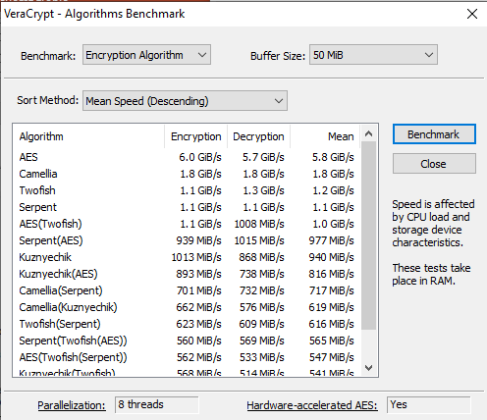
Disklerin ve bölümlerin şifrelenmesi
VeraCrypt şu algoritmaları kullanarak şifreleme sağlar: AES, Camellia, Kuznyechik , Serpent ve Twofish ; AES- Twofish , AES- Twofish -Serpent, Serpent-AES, Serpent- Twofish -AES, Twofish -Serpent ile çoklu şifrelemenin yanı sıra .

Slide 8
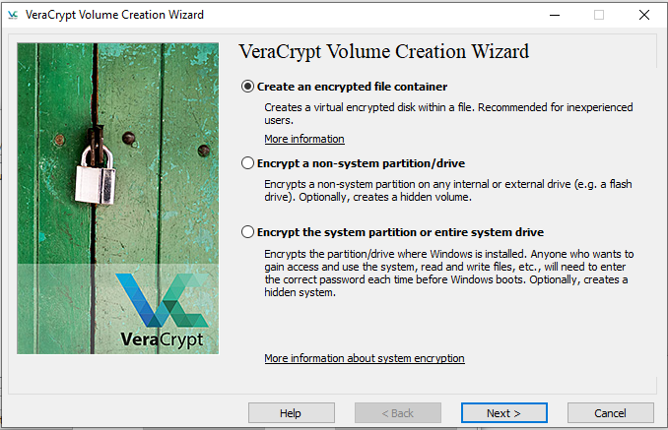
Disklerin ve bölümlerin şifrelenmesi – adım adım
Adım 1 – Birim Oluşturma Sihirbazını açın ve "Şifreli bir dosya kabı oluştur" seçeneğini seçin

Slide 9
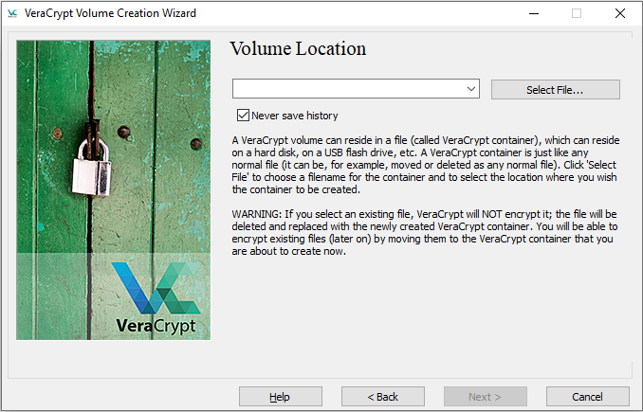
Disklerin ve bölümlerin şifrelenmesi – adım adım
Adım 2 – “Standart VeraCrypt birimi” seçeneğini seçin

Slide 10
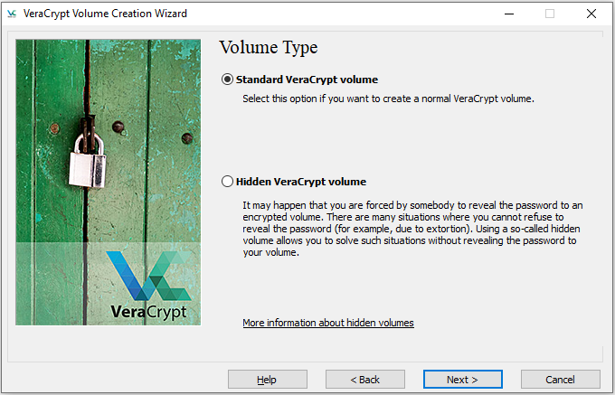
Disklerin ve bölümlerin şifrelenmesi – adım adım
3. Adım – Birim konumunu belirtin

Slide 11
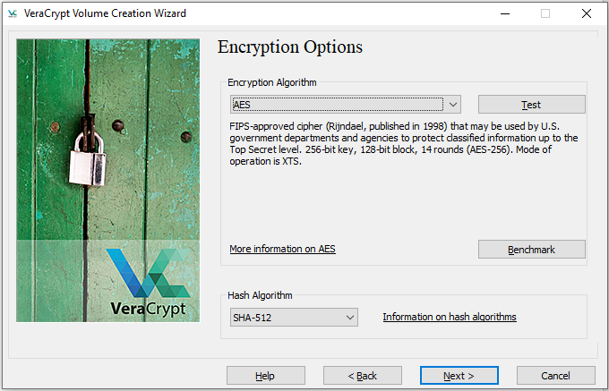
Disklerin ve bölümlerin şifrelenmesi – adım adım
4. Adım – Bir şifreleme algoritması seçin

Slide 12
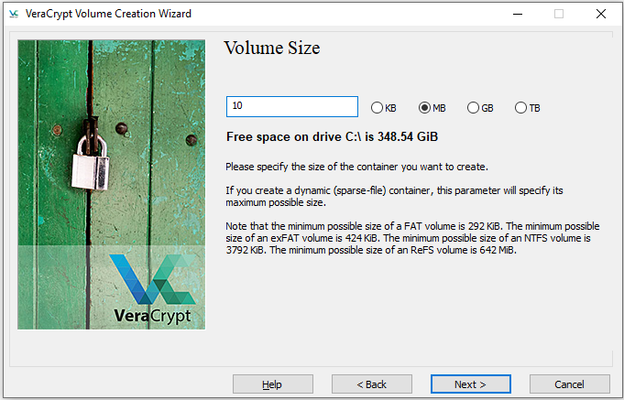
Disklerin ve bölümlerin şifrelenmesi – adım adım
5. Adım – Hacim Boyutunu Belirtin

Slide 13
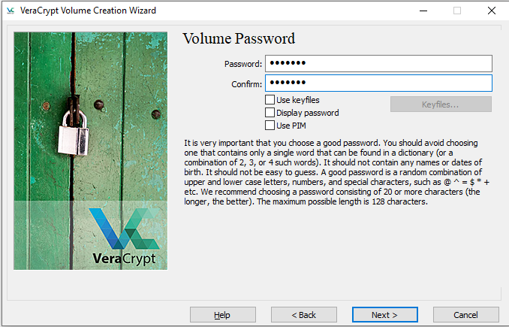
Disklerin ve bölümlerin şifrelenmesi – adım adım
Adım 6 – Birim Parolası Oluştur

Slide 14
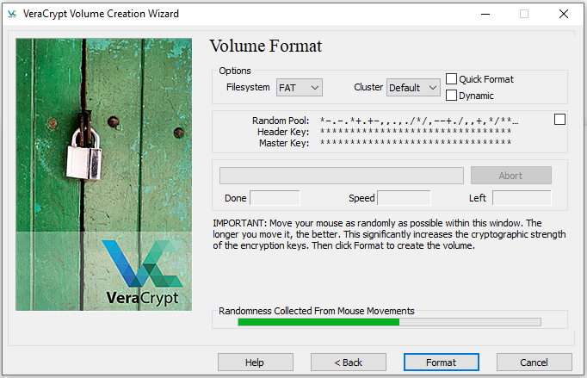
Disklerin ve bölümlerin şifrelenmesi – adım adım
Adım 7 – Hacmi Biçimlendir

Slide 15
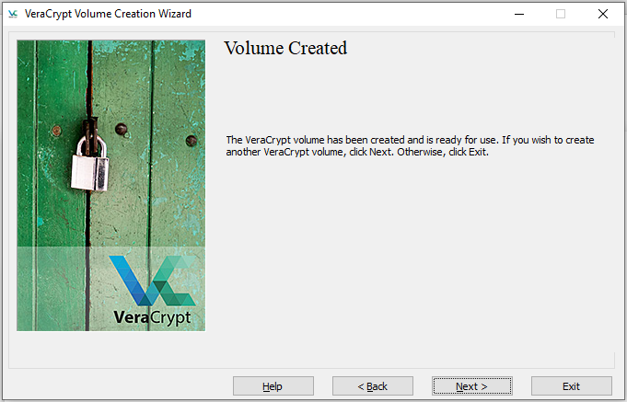
Disklerin ve bölümlerin şifrelenmesi – adım adım
Adım 8 – Son izleme –Hacim kullanıma hazır.

Slide 16

Disklerin ve bölümlerin şifrelenmesi – adım adım
"Test" dosyasını not defterinde görüntüleyin

Slide 17
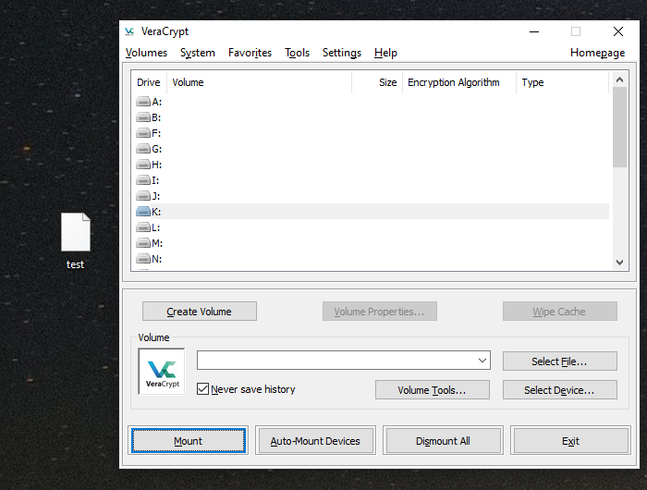
Disklerin ve bölümlerin şifrelenmesi – adım adım
nasıl kullanılır VeraCrypt ?

Slide 18
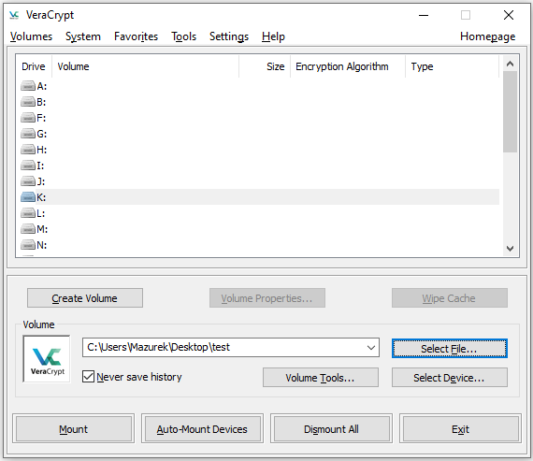
Disklerin ve bölümlerin şifrelenmesi – adım adım
Adım 1 – Dosya seçin – kapsayıcı VeraCrypt

Slide 19
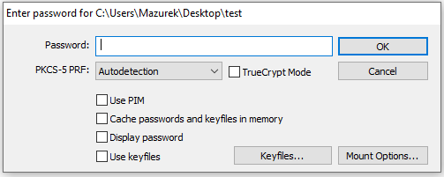
Disklerin ve bölümlerin şifrelenmesi – adım adım
Adım 2 – Sürücüyü seçin ( örneğin K harfi ) ve "Mount" düğmesine basın
Adım 3 – Koy doğru şifreyi girin ve OK düğmesine

Slide 20
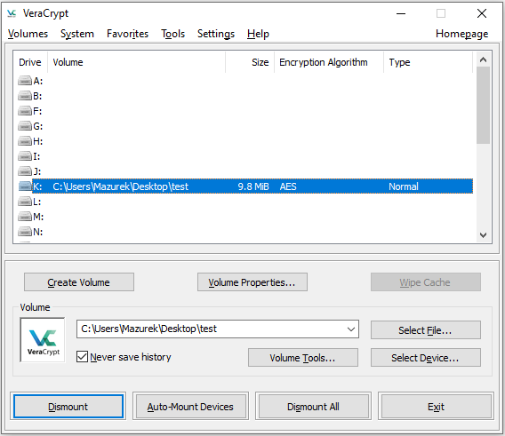
Disklerin ve bölümlerin şifrelenmesi – adım adım
Adım 4 – Sesi doğru şekilde ayarlayın bağlı – kullanıma

Slide 21
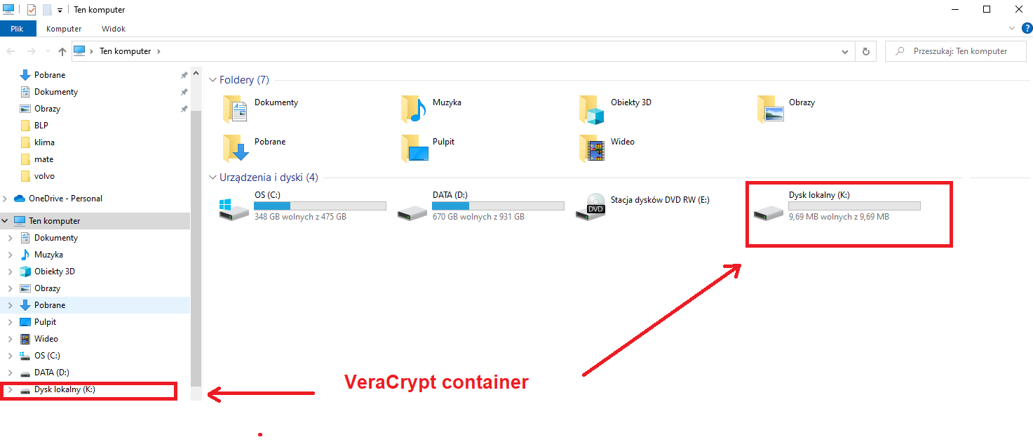
Disklerin ve bölümlerin şifrelenmesi – adım adım
Adım 5 – Şimdi Sen Sahip olmak yeni sanal sizinki dosya sistemindeki disk

Slide 22
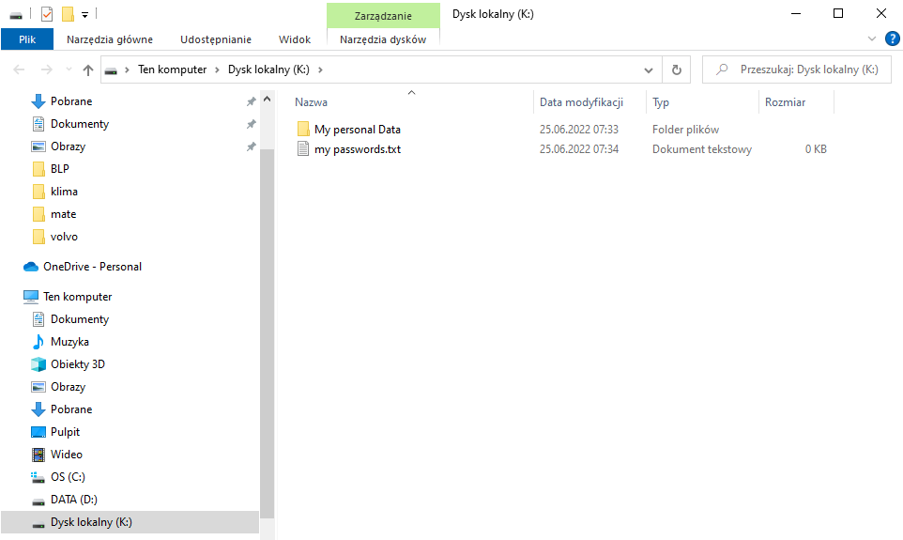
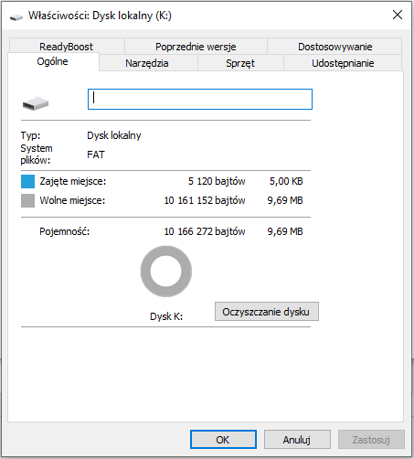
Disklerin ve bölümlerin şifrelenmesi – adım adım
Adım 6 – Oluşturulan VeraCrypt konteyner , sen Yapabilmek oluşturmak yeni klasörler ve herhangi dosyalar , hatırlama sadece oluşturulan boyutu sınırlamak için konteyner .

Slide 23
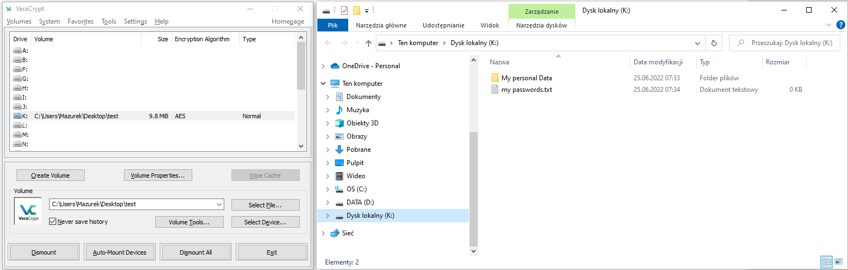
Disklerin ve bölümlerin şifrelenmesi – adım adım
Adım 7 – VeraCrypt dosyası – disk ile çalışmanın güvenli bir şekilde sonlandırılması attan in
Adım 8 – Exit butonuna basınız.

Slide 24
Kriptografi - temel tanımlar
Kriptografi - yalnızca belirlenmiş bir kişinin okuyabileceği şekilde veri koruma sanatı. Şifreleme kullanılarak uygulanır. Şifrelemenin tersi işleme şifre çözme denir.
Kriptanaliz - uygun izinlere (anahtar, algoritma) sahip olmadan şifreli mesajları okuma sanatı - kodları kırma.
Kriptoloji - kriptografi ve kriptoanalizin bir kombinasyonu.

Slide 25
Kriptografi - temel tanımlar
Kriptogram (şifreli bilgi) - şifreleme işlevi tarafından okunaksız bir biçimde işlenen sıradan bilgilerdir (genel olarak adlandırılır).
Şifreleme işlevi (E) - (açık) bilgileri (M) okunamaz (şifreli) hale dönüştürür (C)
Şifre çözme işlevi (D) - şifrelenmiş (okunamayan) bilgileri (C) açık (şifresi çözülmüş) bilgilere (M) dönüştürür.
E(M) = C , D(C) = M , D(E(M)) = M

Slide 26
Kriptografinin temel ilkeleri
Rakip küçümsenmemelidir.
Kriptografik sistemin güvenliği olmamalıdır. algoritmanın gizliliğine dayanmaktadır.
Başarılı kriptografik sistemlerde ince ayar yapılmamalıdır.

Slide 27
Kriptografinin temel ilkeleri
Her zaman kriptografik hatalar veya şifreleme disiplinini ihlal etme olasılığını göz önünde bulundurun.
Kriptografik sistemin doğru kullanımı, diğer güvenlik önlemlerinin kullanımını muaf tutmaz.

Slide 28
Temel şifreleme hataları
Gizli ve açık metnin eşzamanlı iletimi.
İki farklı düz metni şifrelemek için aynı anahtarı kullanma.
Aynı düz metni şifrelemek için iki farklı anahtar kullanmak.
Şifreli metinde basmakalıp cümleleri tekrarlamak.

Slide 29
Temel şifreleme hataları
Basit şifreler ve anahtarlar kullanmak.
Kısa şifreler ve anahtarların kullanılması.
Noktalama işaretlerinin kullanımı.
  Boşlukların sıklığı, en yaygın sesli harfin sıklığının en az iki katıdır.
Stil ve yazım doğruluğu.

